Slide 1
如何运用“读图导学” 培养综合思维能力
高中地理教研组 毛丽菊
2023-5-24

Slide 2
一、高中地理综合思维能力的培养价值
综合思维是高中地理核心素养的重要构成部分，相较于其他学科，高中地理学科的综合属性更为明显，学生需要在学习过程中理解教学内容中自然、经济、社会、文化等要素间的综合关联，并且能够认知其与地貌、水文、气候、植被、土壤、人口、工业、交通等内容间的关联性，综合考虑可认为地理学科的整体性是教学过程中不能忽视的重要部分。

Slide 3
二、高中地理读图导学教学中存在的问题
（一）学生实际应用地图机会较少
（二）思维广度与深度的教学不足
（三）缺乏对地理知识关联性教学
Notes:
（二）思维广度与深度的教学不足（二）思维广度与深度的教学不足（二）思维广度与深度的教学不足

Slide 4
三、读图导学对高中地理综合思维能力的培养价值

Slide 5
（一）深化对知识内容的理解
从对知识内容的记忆模式角度进行分析，单独以文字形式所完成的记忆难度门槛较高，在对学生高中地理综合思维能力进行培养时，使学生能够预先对基本知识建立足够了解是教学的重要前提，采用地图进行的读图导学，能够将知识点内容以图解辅助文字的方式进行呈现，有效提升了学生对该部分内容的理解效率，同时对其记忆形式也更为综合化，当未来面临实际应用需求时，学生能够在脑海中将该部分知识点以地图相关的形式进行呈现，从而与问题的实际表现形式相对应。

Slide 6
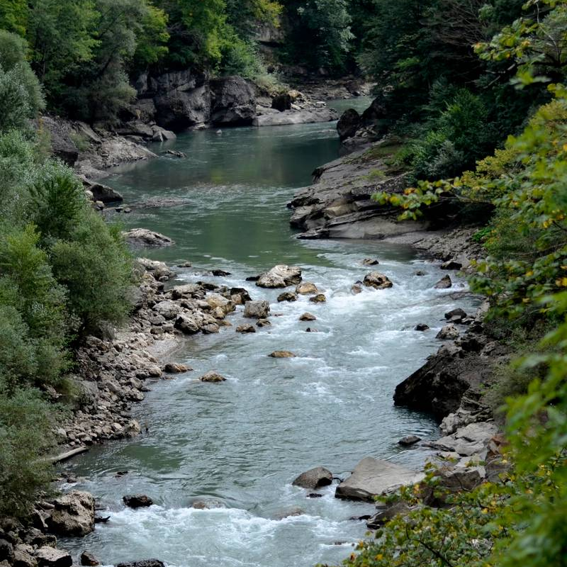
（二）便于学生进行思维发散
在高中地理教学的过程中，常出现学生主观抗拒进行思维发散的情况，该问题产生的原因通常为学生所处的看待问题角度过于单一，缺乏进行思维发散的知识基础。读图导学由于基本教学模式是以地图为核心进行的，学生对于知识内容的认知判断能够基于地图运行，因此其看待相关问题的角度也能得到拓展，在进行实际问题解决时，通过对地图进行深入分析，能够发掘诸多以往模式下难以有效触及的内容，从而具备了进行思维发散的基础。

Slide 7
（三）强调生活与地理间关系
高中地理的教学内容涵盖自然、人文等多角度，大部分均与学生的日常生活息息相关，而在部分教学情况下，由于应试思维等负面影响，学生对高中地理知识的理解可能变得较为片面化，以适配完成试卷考核的形式进行对大部分内容的记忆，该形式虽能在短期内实现班级学生地理学习成绩的提升，然而由于其与核心素养培育目标的相悖，因此不应成为学科的主流教学思维，理想情况下的高中地理教学应当使学生自发产生对地理知识的学习兴趣，善于且乐于应用地理知识分析解决实际问题。

Slide 8
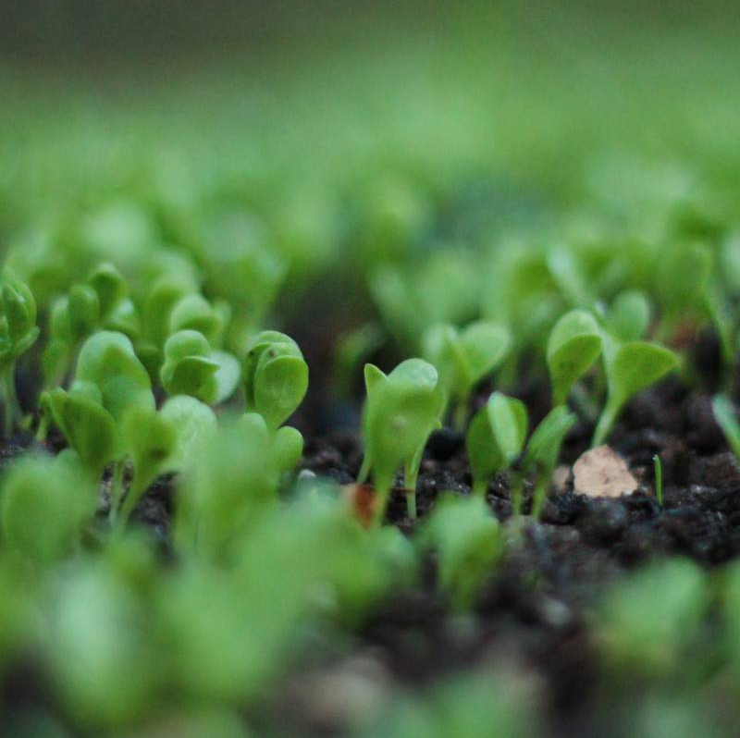
四、读图导学对高中地理综合思维能力的培养策略

Slide 9
（一）进行识图相关教学，锻炼信息获取能力
为改善目前学生认为地图学习困难的现况，同时为高中地理综合思维能力培养提供教学基础，教师应当首先将重点放在识图相关的教学中，使学生掌握运用地图的相关能力，能够通过对地图的识别，锻炼信息获取的能力。在高中地理教学所常用的地图中，各类标识与标记都是具备实际意义，类似于将实际情况以简便化、利于理解的形式进行呈现，教师应当将对地图的识别纳入自身教学体系中，安排学生对地图相关内容进行系统性学习，以便于未来在接触到其他以地图形式的新知识时，能够在第一时间内选择适配的学习方法。

Slide 10
（二）开展图文结合教学，构建地理知识框架
图形是对文字在更高维度上的解答，教师应当充分利用该特性开展读入导学，使学生能够预先以图文结合的形式实现对知识内容的理解，从而构建地理知识相关的综合性框架。为此教师应当深入探究，如何利用地图实现对文字内容的展示，使学生结合文字与图形实现对地理知识概念的理解，并利用地图本身所具备的综合性优势，引导完成对学生高中地理综合思维能力的培养。

Slide 11
（三）创设生活教学专题，培养综合认知能力
高中地理教师应当通过将教学内容与学生日常生活进行紧密关联，使学生能够正确认识到所学内容在日常生活中的表现形式，从而实现自身对高中地理知识综合认知能力的提升。为此教师可选择创设以实践为主要形式的生活教学专题，通过地图作为导学形式，使学生围绕与自身日常生活关联紧密的地图来进行自主探究，在此过程中引导其应用自身已学习的知识点内容，进而辅助其形成对高中地理知识的综合思维认知。

Slide 12
结语
综上所述，读图导学的形式可有效促进对学生高中地理综合思维能力的提升，改变了以往教学模式下学生思维广度深度不足、对地图识别能力差等问题，便于学生进行思维发散，以及允许其应用以往所需知识与日常生活经验完成对新地理知识的学习，满足了对学生地理核心素养的培育目标。

